Slide 1
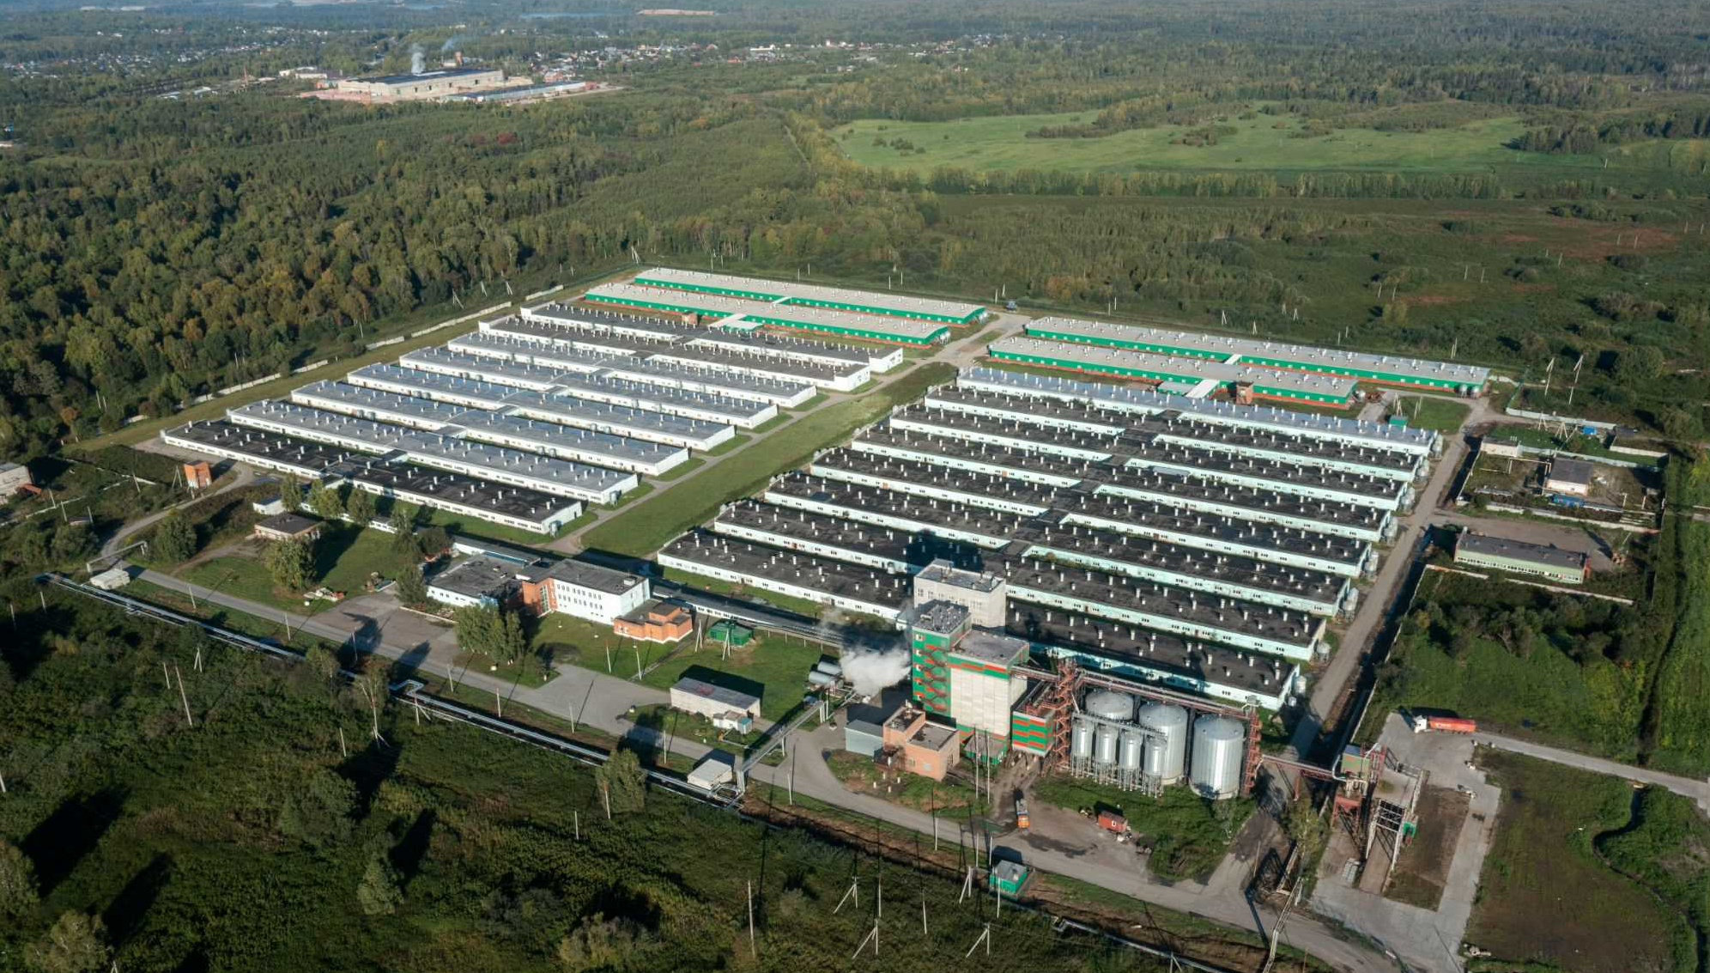
СИБАГРО
ПРОИЗВОДИТ СВИНИНУ, МЯСО КУРИЦЫ И ЯЙЦО
14 предприятий по всей России:
от Белгорода до Бурятии
60 %
23 года
14 тысяч
~ 400 тыс. га
рынка свинины Сибирского ФО
присутствия на рынке
сотрудников
в компании
в земельном фонде холдинга

Slide 2
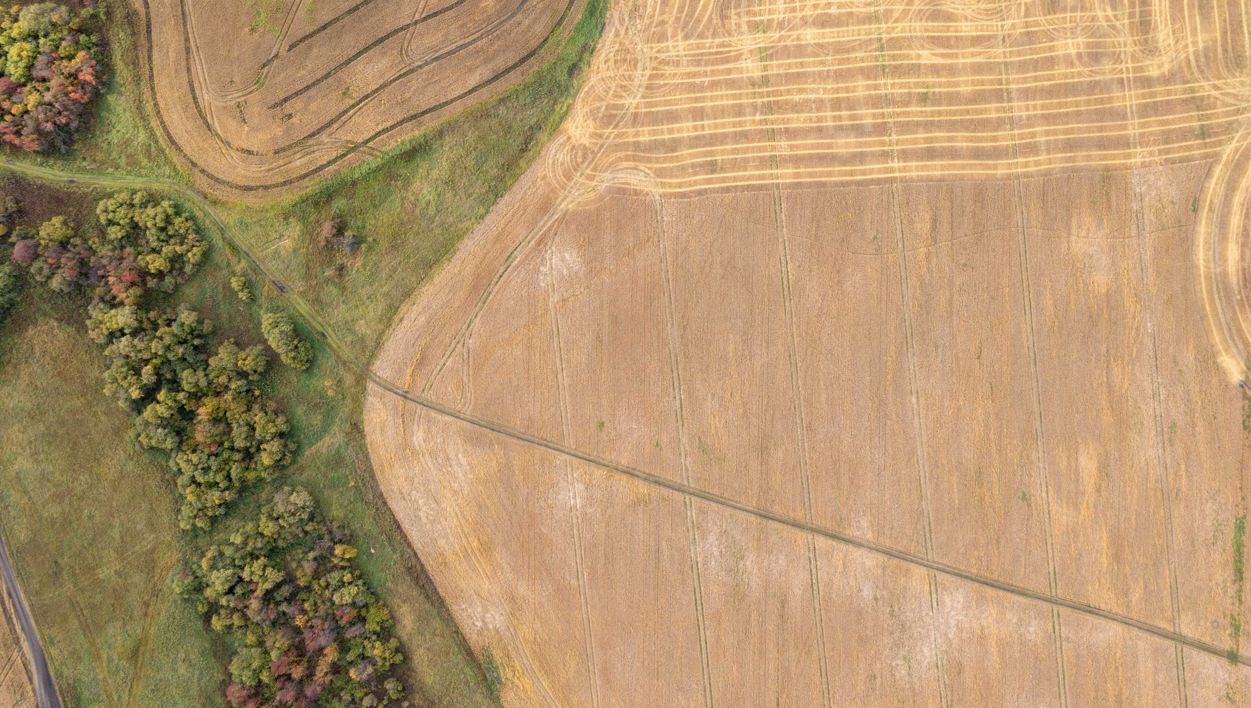



свиноводческих комплексов
мясоперерабатывающих комбината
13 ПРЕДПРИЯТИЙ В
10 РЕГИОНАХ
8
3
1
1
растениеводческое предприятие
птицефабрика
Красноярский край
Томская область
Кемеровская область
Новосибирская область
Тюменская область
Республика Бурятия
Свердловская область
Курганская область
Курская область
Белгородская область

Slide 3
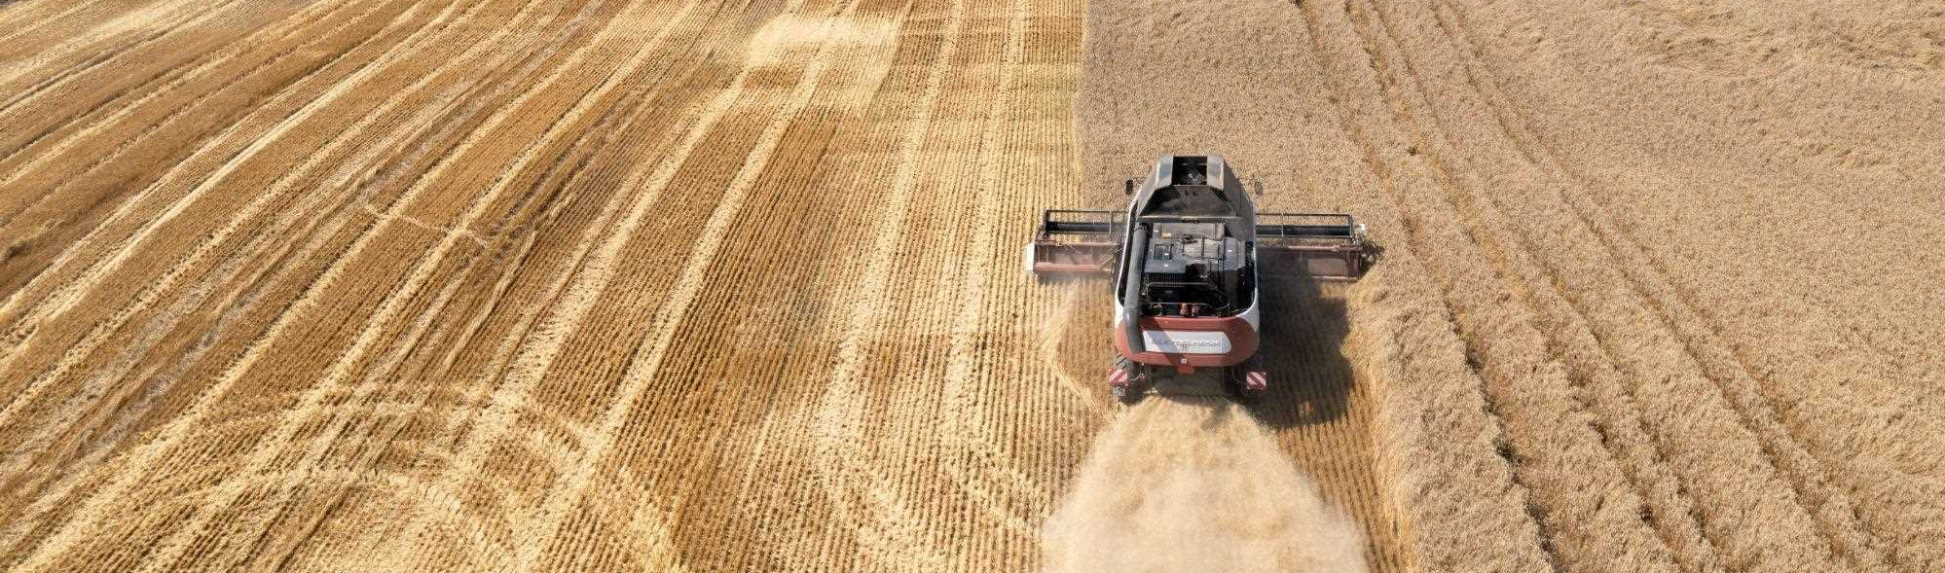
Растениеводческая деятельность
холдинга это:
400 000 гектара по всей стране от Республики Бурятия до Белгородской области
731 000 тонн зерновых культур было собрано в 2022 году

Slide 4
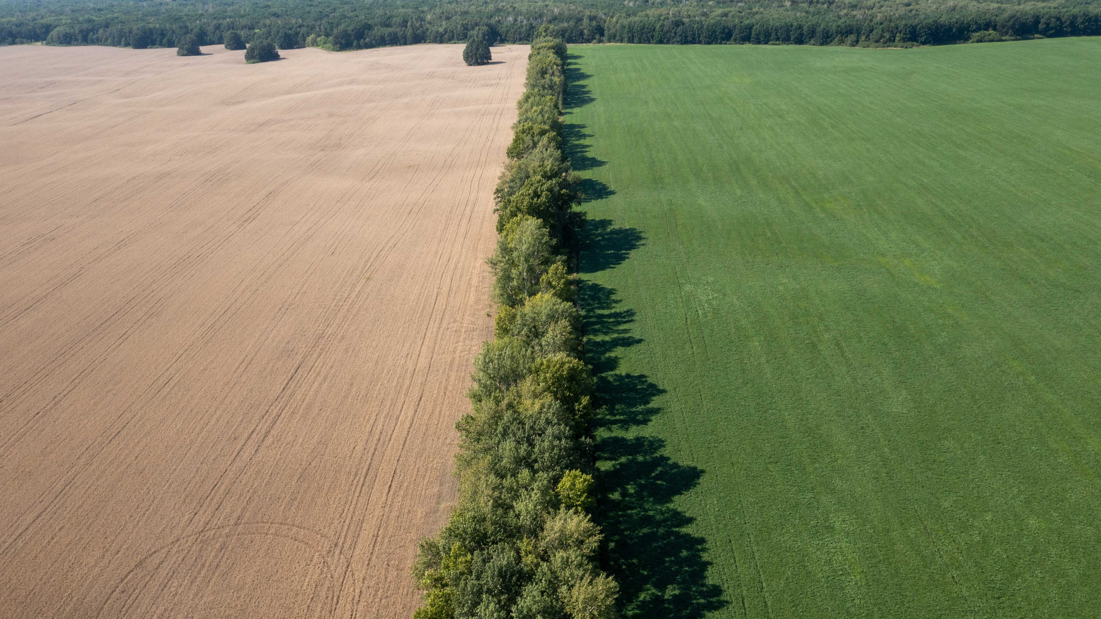
Выращиваем сорта растений, которые становятся сырьём
для производства корма
01
Производим корма
для предприятий
холдинга
02
У НАС ПРОИЗВОДСТВО
ЗАМКНУТОГО ЦИКЛА
Собственная генетика
и селекция
Выращиваем
животных
на своих фермах
03
Производим мясную продукцию
на комбинатах
04
Ежегодно образуется:
7 млн тонн навозных стоков
87 тысяч тонн птичьего помета
Производим удобрения, перерабатывая побочные
продукты животноводства
05

Slide 5
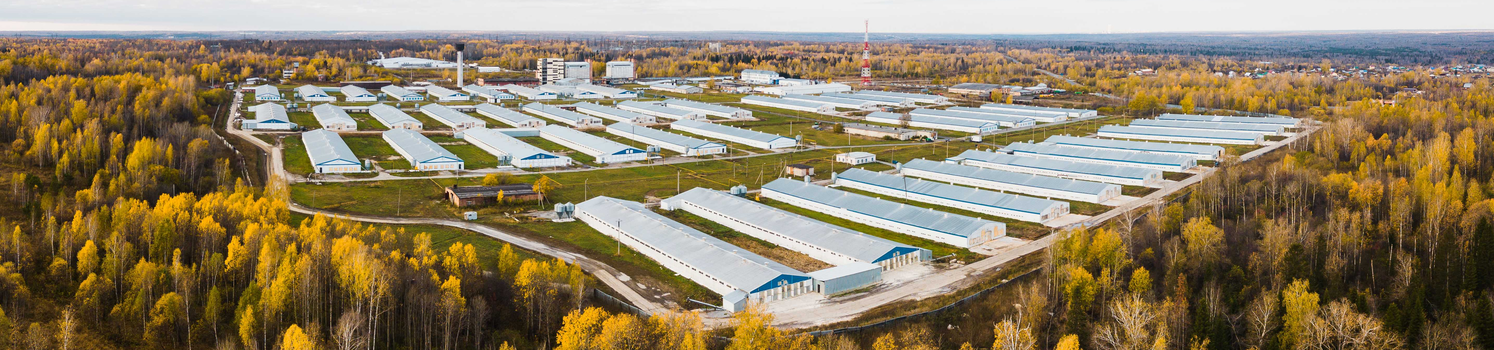
В 2023 году все животноводческие предпрития «Сибагро» перешли на ППЖ
Компания мониторила изменяемое законодательство
и перестраивала технологию обращения ППЖ под новые требования
Изменения улучшили законодательную базу,
но все еще есть огромное количество вопросов и законодательных пробелов
Сегодня не существует регламентов контроля использования органических удобрений или ППЖ, периодичности
и своевременности отбора проб

Slide 6

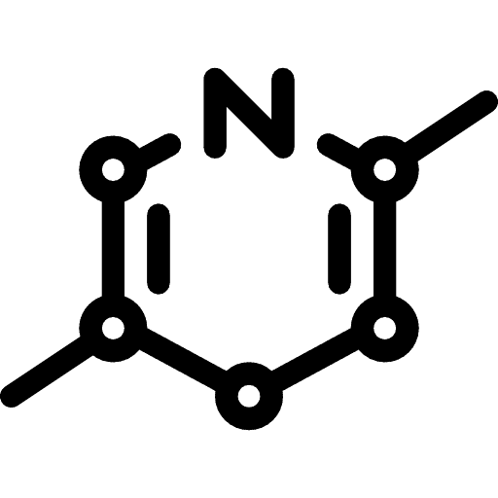

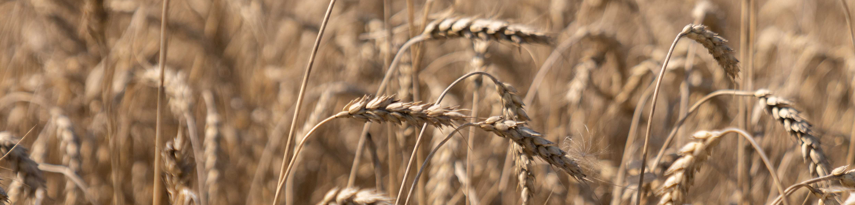
Процесс биологической нитрификации
Превышение азота
Стабилизация азотной системы
Высокий урожай
до 60 ц/га
Лето
Весна
Осень

Slide 7
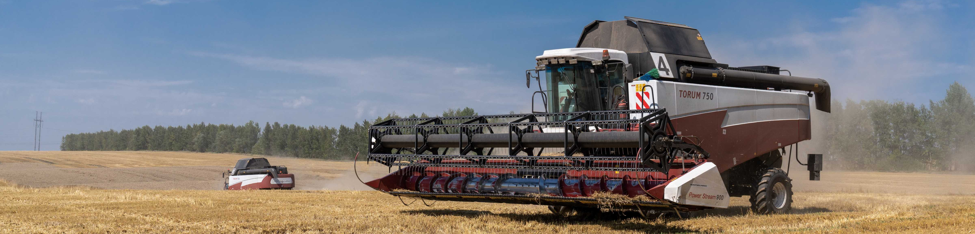
Особенности применения ППЖ
Капризы сибирской погоды (короткое лето)
Внесение возможно только в свободные земли (под парами)
Навоз – удобрение аммонийной формы азота, требуют заблаговременного внесения (проходит путь биологической нитрификации)
130 мг/кг –регламентированное СанПином содержание нитратов
Из-за активности биопроцессов могут случаться локальные превышения
в сезон внесения

